Slide 1

可能性的大小（1）
R·五年级上册

Slide 2
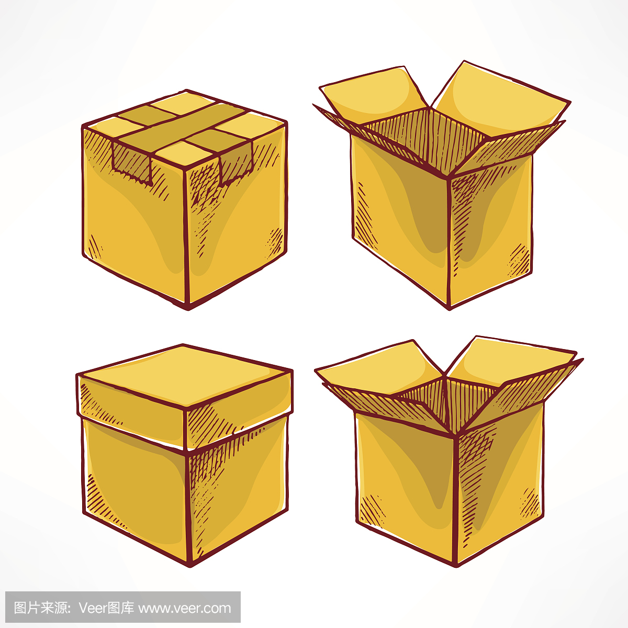




一、创设情境，激发兴趣
抽奖盒里有蓝色和红色棋子，谁要是摸出蓝色的棋子，谁就是今天的“幸运小明星”。
打开盒子，
看看盒子里哪种
颜色的棋子多。

Slide 3
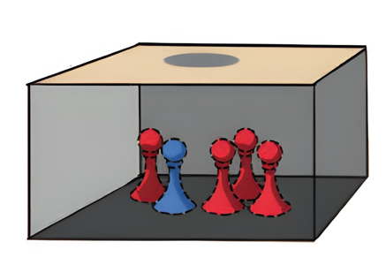

二、实践验证，探索新知
小组活动：在右面这样的盒子里轮流摸棋子，每次摸出一个，记录下它的颜色，再放回去摇匀，重复 20 次。
 | 记录 | 次数
红色
蓝色

Slide 4
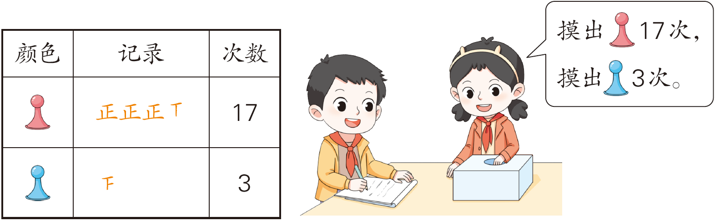





二、实践验证，探索新知
都是摸出 的次数比 的次数少。
再摸一次，摸出哪种颜色棋子的可能性大？
摸出 的可能性大。

Slide 5
二、实践验证，探索新知
都是摸出 的次数比 的次数少。
易错点：随机事件中，单次试验的结果不能确定。
摸出 的可能性大。

Slide 6
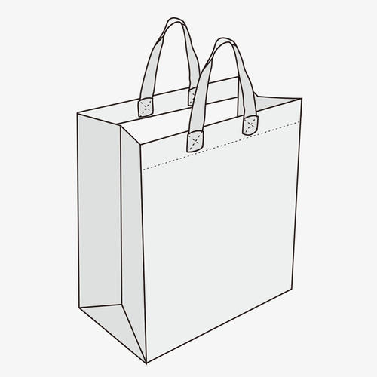
二、实践验证，探索新知
袋里装6个球，任意摸出一个球，可能是蓝色，可以怎么装？

Slide 7
二、实践验证，探索新知
袋里装6个球，任意摸出一个球，可能是蓝色，可以怎么装？
根据摸出蓝色球的可能性大小，进行排列。

Slide 8
二、实践验证，探索新知
这6个袋子中摸到蓝色球的可能性是多少？

Slide 9
二、实践验证，探索新知
这6个袋子中摸到蓝色球的可能性又是多少？

Slide 10
二、实践验证，探索新知
是不是无论怎么摸，结果大部分是摸出蓝色棋子的次数少，摸出红色棋子的次数多呢？为什么呢？
可能性的大小和什么有关？
归纳：事件发生的可能性是有大小的。可能性的大小与个体数量的多少有关。个体在总数中所占数量越多，出现的可能性就越大；反之，可能性就越小。

Slide 11
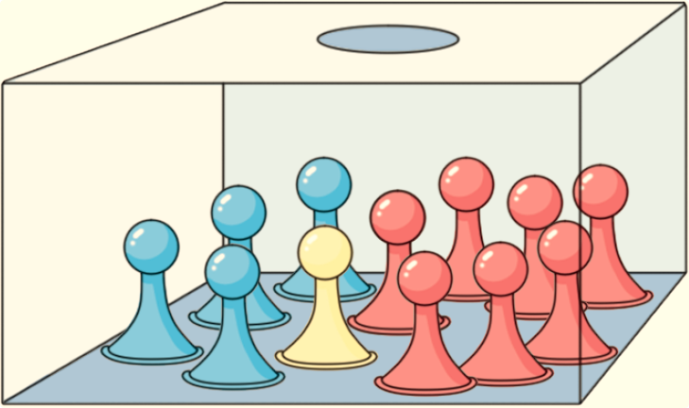
三、实践应用
状元成才路
【教材P100 做一做 第1题】
1. 从右面的盒子里摸出一个棋子，可能是什么颜色？说一说：摸出哪种颜色棋子的可能性最大？摸出哪种颜色棋子的可能性最小?
答：从盒子里摸出一个棋子，可能是红色、蓝色或黄色的。摸出红色棋子的可能性最大，摸出黄色棋子的可能性最小。

Slide 12
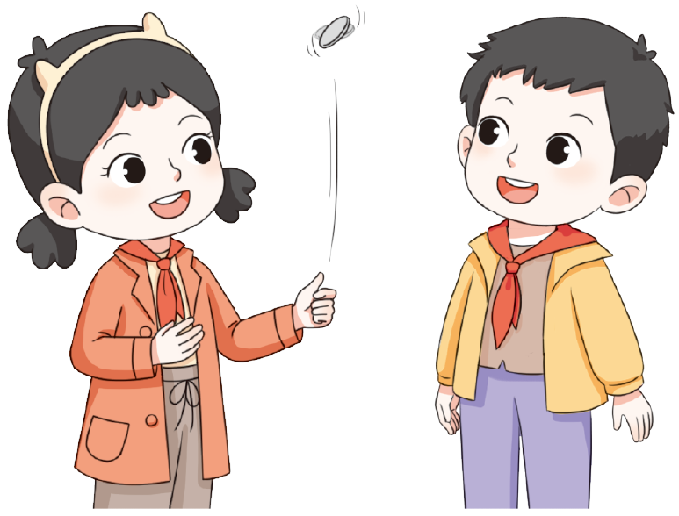


三、实践应用
状元成才路
2. 全班每人掷一次。
【教材P100 做一做 第2题】
掷出 朝上的有 人，
掷出 朝上的有 人，

Slide 13
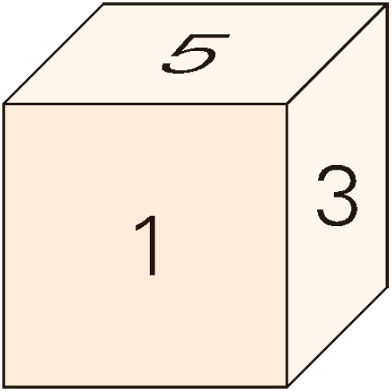
三、实践应用
状元成才路
【教材P103 练习十九 第5题】
3. 一个正方体，六个面上分别写着数字 1、2、3、4、
5、6。掷一次，可能掷出哪个数字？是掷出单数的
可能性大，还是双数的可能性大？
答：可能掷出1、2、3、4、5、6。掷出单数和掷出双数的可能性一样大。

Slide 14
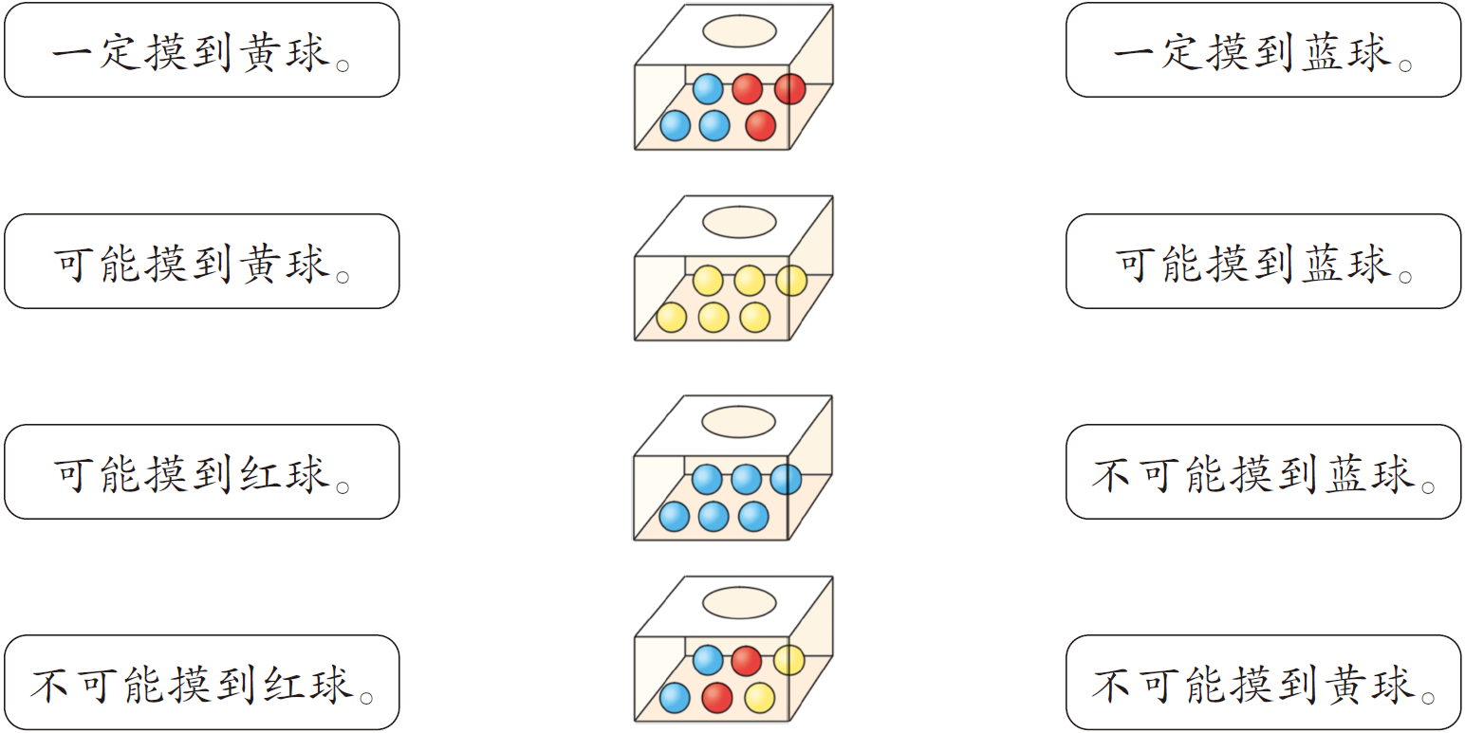
三、实践应用
【教材P102 练习十九 第1题】
4. 从盒子里摸出一个球，结果会是什么？连一连。

Slide 15
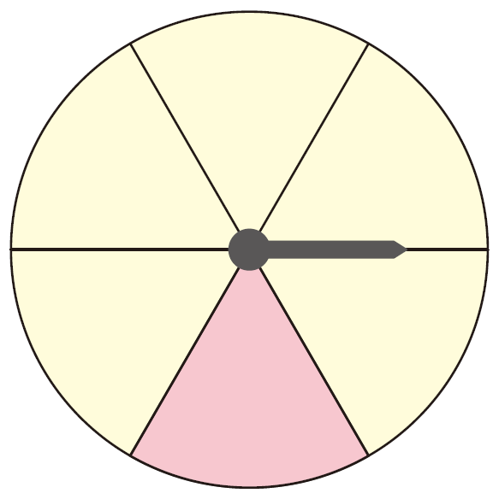
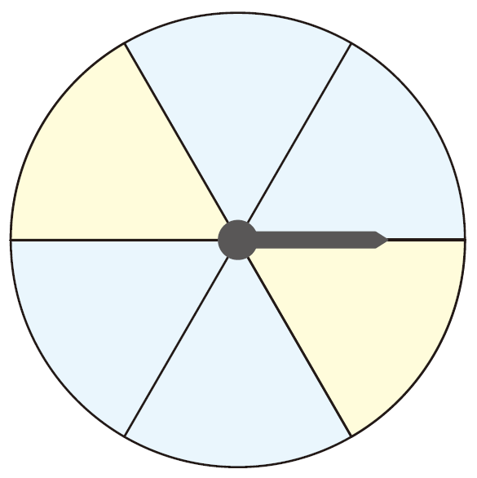
三、实践应用
状元成才路
【教材P102 练习十九 第2题】
5. 转动指针。
指针停在哪种颜色
上的可能性大？
指针停在哪种颜色
上的可能性小？
黄色
黄色

Slide 16


四、课堂小结
通过这节课的学习，你有什么收获？

Slide 17
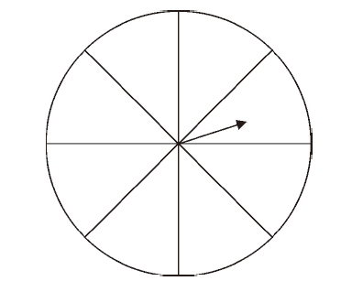
备选练习
按要求在圆盘上涂上红、黄、绿三种颜色。
【选自《创优作业100分》 】
1.指针转动后停在红色区域的可能性最大。
答案不唯一
2.指针转动后，停在红色区域和黄色区域的可能性同样大。
答案不唯一

